Slide 1
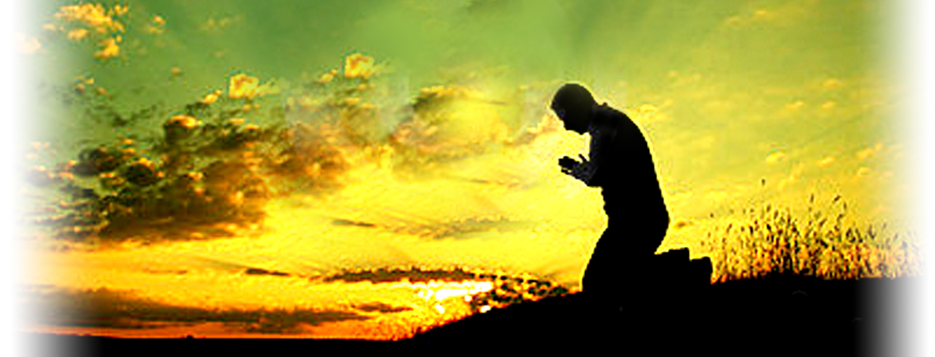

Slide 2
“Persona fiel es aquella que retiene lo que se le confía. Exactitud para cumplir con sus compromisos”. Larousse

Slide 3
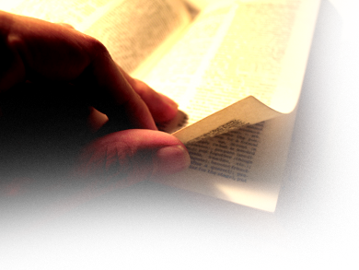
Deuteronomio 28:1-15
“Acontecerá que si oyeres atentamente la voz de Jehová tu Dios, para guardar y poner por obra todos sus mandamientos que yo te prescribo hoy, también Jehová tu Dios te exaltará sobre todas las naciones de la tierra.

Slide 4
Y vendrán sobre ti todas estas bendiciones y te alcanzarán, si oyeres a la voz de Jehová tu Dios

Slide 7
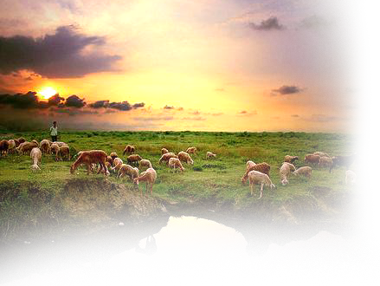
Bendito el fruto de tu vientre, el fruto de tu tierra, el fruto de tus bestias, la cría de tus vacas y los rebaños de tus ovejas vs. 4.

Slide 8
“Si todos los niños presentan sus ofrendas al Señor, sus donativos serán como arroyitos que cuando unan sus caudales, llegarán a formar un río. El Señor contempla con placer a los niños que se niegan a sí mismos a fin de presentarle una ofrenda. El se alegra cuando los pequeños están dispuestos a negarse a sí mismos.....”. C.Mayord. 307-8

Slide 9
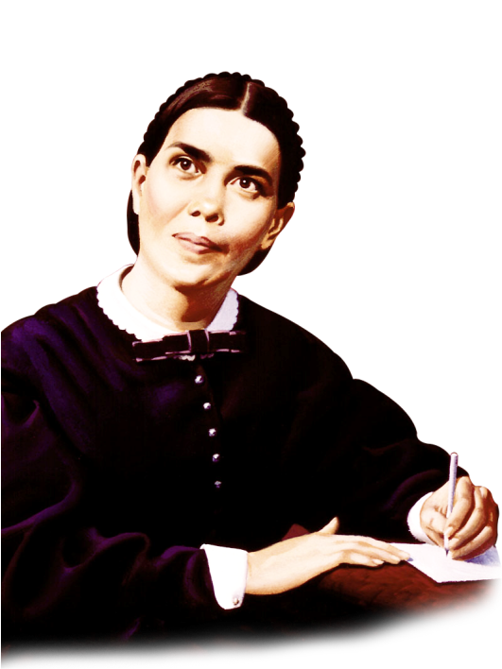
“Enseñad a vuestros hijos que Dios tiene derecho sobre todo lo que poseen, y que ninguna cosa podría suprimir este derecho; todo lo que poseen lo han recibido como un legado para probarlos”
C. Mayord. 307-8

Slide 10
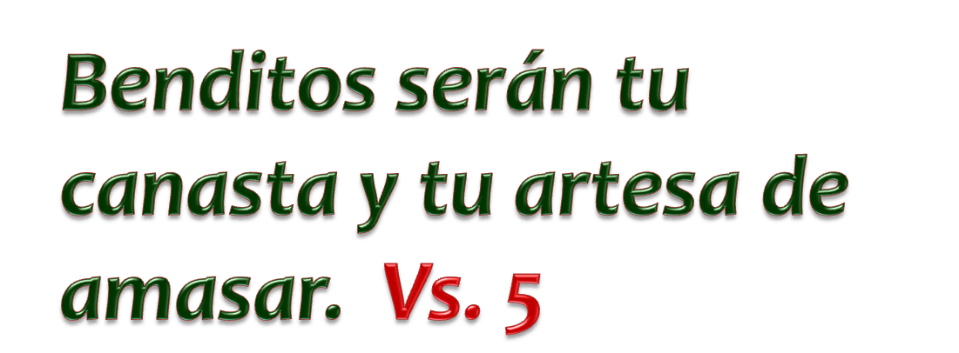

Slide 12
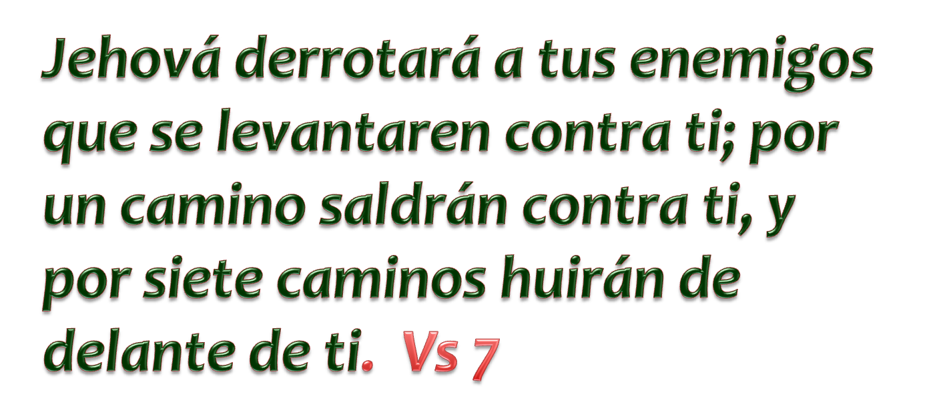

Slide 13
Jehová te enviará su bendición sobre tus graneros, y sobre todo aquello en que pusieres tu mano; y te bendecirá en la tierra que Jehová tu Dios te da. Vs 8

Slide 14
Te confirmará Jehová por pueblo santo suyo, como te lo ha prometido, cuando guardares los mandamientos de Jehová tu Dios y anduvieres en sus caminos. Vs 9

Slide 15
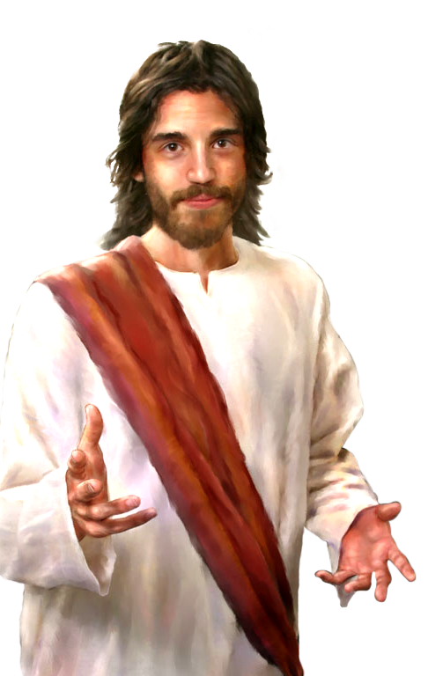
Y verán todos los pueblos de la tierra que el nombre de Jehová es invocado sobre ti, y te temerán. Vs 10

Slide 16
Te abrirá Jehová su buen tesoro, el cielo, para enviar la lluvia a tu tierra en su tiempo, y para bendecir toda obra de tus manos. Vs 12

Slide 17
“Los que están reteniendo egoístamente sus recursos, no necesitan sorprenderse si la mano de Dios los dispersa. Lo que debieron haber dedicado al progreso de la obra y la causa de Dios, pero que retuvieron, puede ser confiado a un hijo pródigo que lo despilfarrará. Un hermoso caballo, orgullo de un corazón vano, puede ser encontrado muerto en el establo. Ocasionalmente puede morir una vaca”.
3J.T. Pág.80

Slide 18
Pueden producirse pérdidas de frutas y otras cosechas. Dios puede dispersar los recursos que prestó a sus administradores, si éstos se niegan a usarlos para su gloria. vi que algunos no tendrán quizás ninguna de éstas pérdidas para recordarles cuan remisos han sido en cuanto a su deber, pero sus casos son, tal vez, más desesperados”. 3J.T. Pág.80

Slide 19
Y prestarás a muchas naciones, y tú no pedirás prestado. Vs 12 up

Slide 20
Te pondrá Jehová por cabeza y no por cola; vs 13

Slide 21
Y estarás encima solamente, y no estarás debajo si obedecieres los mandamientos de Jehová tu Dios, para que los guardes y los cumplas. Vs 13 up

Slide 22
Y si no te apartares de todas las palabras que yo te mando hoy, ni a diestra ni a siniestra, para ir tras dioses ajenos y servirles. Vs 14

Slide 23
¿Qué sería “apartarnos a diestra o siniestra”?

Slide 24
R/: Cuando tratamos de obedecer a nuestra manera

Slide 25
Quiero guardar el Sábado a mi manera y no como Dios lo dijo
Quiero vivir la vida cristiana a mi manera y no a la manera de Dios
Quiero ser fiel en la devolución de los diezmos a mi manera y no como Dios lo ordena

Slide 26
Traed todos los diezmos al alfolí y haya alimento en mi casa; y probadme ahora en esto, dice Jehová de los ejércitos, si no os abriré las ventanas de los cielos, y derramaré sobre vosotros bendición hasta que sobreabunde. Malaquías 3:10

Slide 27
’’El diezmo es sagrado, reservado por Dios para sí. Ha de ser traído a su tesorería para ser empleados en el sostén de los obreros evangélicos en su obra”. O.E. Pág.238.

Slide 28
Que cada uno examine periódicamente sus entradas y aparte el diezmo para que sea del Señor en forma sagrada. Este fondo, en ningún caso debería dedicarse a otro uso. Debe dedicarse, únicamente, para el sostén del ministerio evangélico.”. C.M.C.pág. 86.

Slide 29
’’El diezmo no es fondo para gastos de iglesia. La porción que Dios se ha reservado no debe usarse para ningún otro propósito fuera del que el ha especificado. Que nadie se sienta libre para retener sus diezmos a fin de usarlos según su propio juicio. No debe emplearse en casos de emergencia, ni como parezca conveniente, aún en cosas que conciernan a la obra de Dios”. CMC.pág.106

Slide 30
’’Me ha sido dado un mensaje claro y bien definido para nuestro pueblo. Se me ha pedido que les comunique que se está cometiendo un error al dedicar el diezmo a diferentes propósitos que, aunque son buenos en sí mismo, no son los objetivos para los cuales el Señor ha establecido el diezmo. Los que hacen este uso del diezmo, se están apartando de las disposiciones del Señor y Dios los juzgará por esto”. CMC. Pág.107.

Slide 31
Se me mostró que es un error emplear los diezmos para satisfacer los gastos ocasionales de la iglesia. Pero estáis robando a Dios cada vez que ponéis vuestras manos en la tesorería y extraéis fondos para satisfacer los gastos corrientes de la iglesia”. CMC. Pág.108.

Slide 32
’’El diezmo ha sido puesto aparte con un propósito especial. No debe considerarse como un fondo para pobres. Debe dedicarse, especialmente, al sostén de los que predican el mensaje de Dios al mundo; y no hay que desviarlo de éste propósito.”CMC.pág.108

Slide 33
’’La porción que Dios se ha reservado no ha de ser dedicada a ningún otro propósito que el especificado por El. No se sienta nadie libre de retener sus diezmos, a fin de emplearlos según su criterio”. O.E. 237.

Slide 34
Y si no te apartares de todas las palabras que yo te mando hoy, ni a diestra ni a siniestra, para ir tras dioses ajenos y servirles. Vs 14

Slide 35
Conclusión

Slide 36
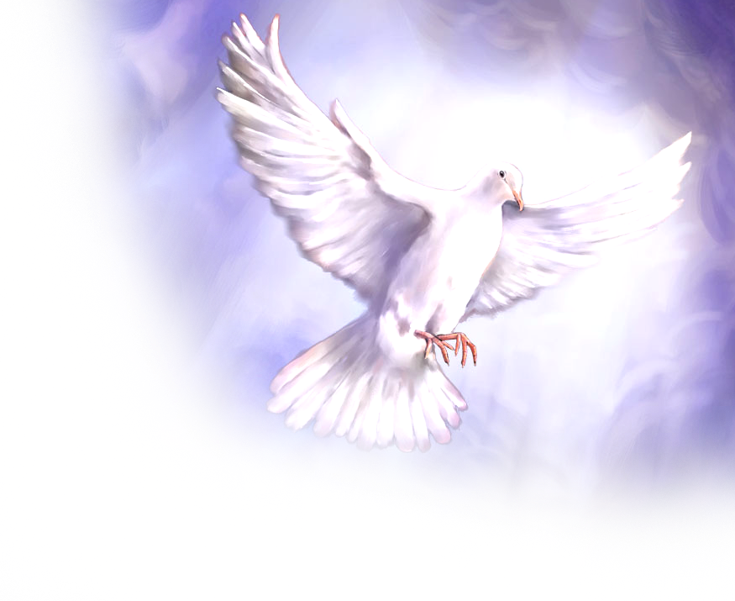
Hay que oír la voz de Dios pero además, hay que obedecer la voz de Dios

Slide 37
Los mandamientos de Dios abarcan más que los diez mandamientos de Éxodo 20.

Slide 38
Las promesas de Dios son condicionales; dependen de nuestra obediencia

Slide 39
Las promesas de Dios abarcan todo lo que rodea nuestra vida, incluso, lo material.

Slide 40
Las bendiciones se pueden convertir en maldiciones, cuando t el consejo de Dios a un lado.

Slide 41
A Dios hay que obedecerle como él lo pide, y no como nosotros pensamos que es mejor

Slide 42
“Se fiel hasta la muerte y yo te daré la corona de la vida” Apocalipsis 2:10 up

